Slide 1
Krátké vtipné vyprávění, často s ještě vtipnější pointou. Šíří se jako lidová slovesnost, zpočátku hlavně ústně. Neuvádí se autorství.
anekdota
Příklad :
Farmář pěstuje na poli melouny a každou chvíli se mu stane, že mu děti nějaké ukradnou. Tak přemýšlí, jak by těm krádežím zamezil a jednoho dne dostane nápad. Vyrobí ceduli, na které je napsáno „Jeden meloun na poli je napuštěn jedem!“ a zapíchne ji na kraj pole. Od té doby se opravdu melouny přestanou ztrácet. Farmář z toho má velkou radost, ale jednou takhle jde kolem svého pole, podívá se na ceduli a na ní je dětskou ručkou dopsáno „Teď už dva!“

Slide 2
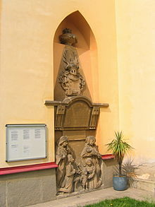
je krátký text, který informuje o zesnulé osobě, shrnuje její život a tematicky se vztahuje k mrtvému.
EPITAF
Příklad:
Zde leží Jiří Wolker, básník jenž miloval svět a pro spravedlnost jeho šel se bít.Dřív než mohl srdce své k boji vytasit, zemřel mlád dvaceti čtyř let.
Jiří Wolker

